Slide 1
Variational Auto-Encoder(VAE)
袁满杰
2021 7.15

Slide 2
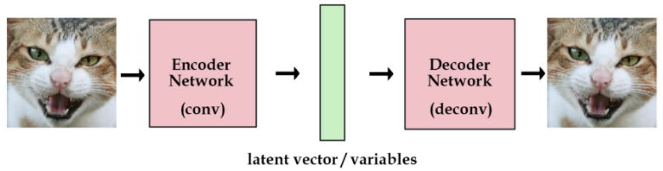
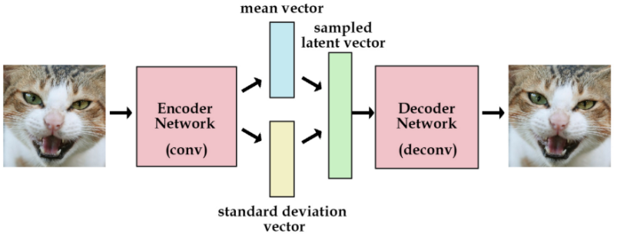
Variational Auto-Encoder
Auto-encoder:
无约束地对输入进行编码
但不是生成式模型，不能随意合理地产生新的编码生成图片
VAE:
从概率论角度出发建模，使用变分推断方法，要求编码服从高斯分布，将样本编码为给定均值、方差下分布的采样
可以直接通过随机编码生成新图片

Slide 3
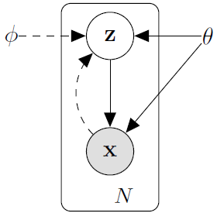
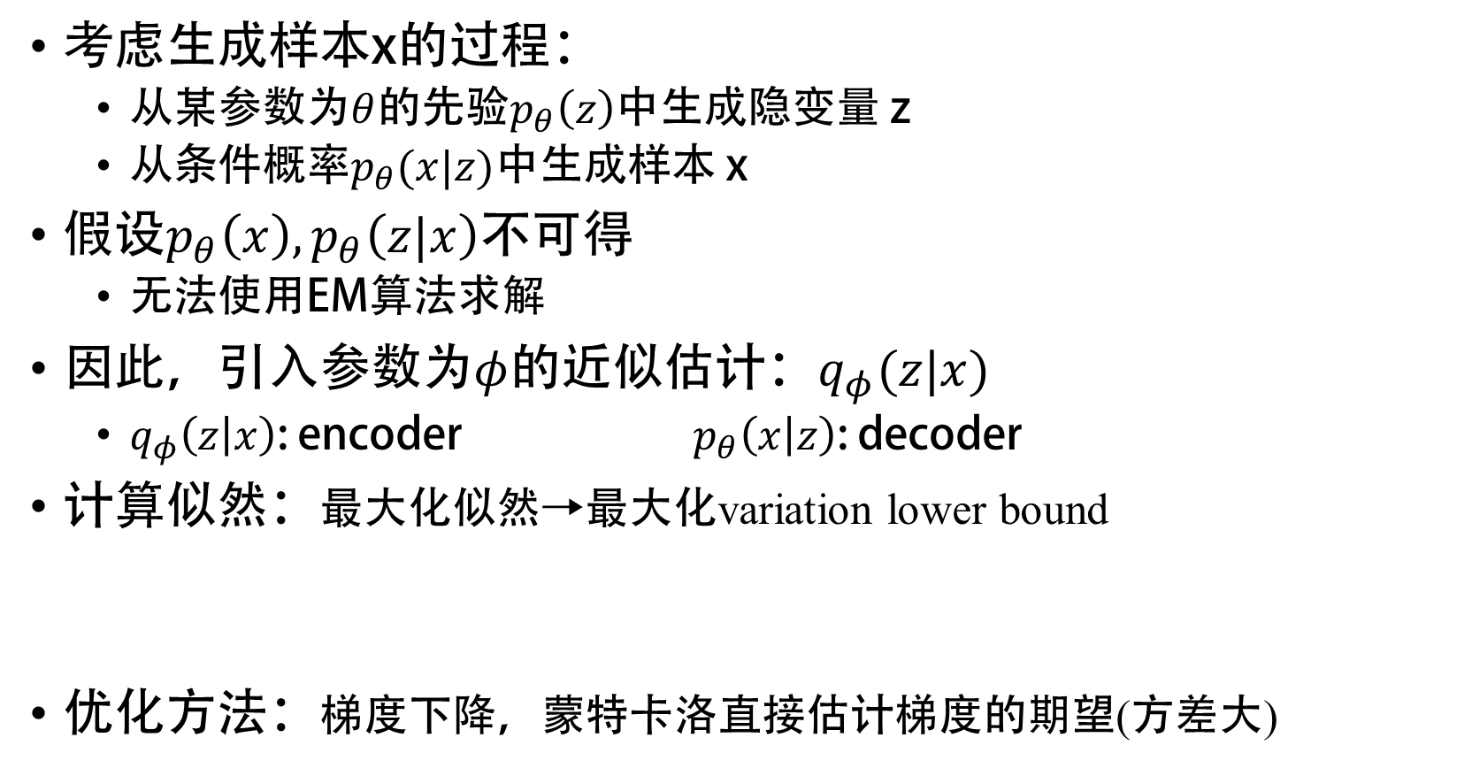
Auto-Encoding Variational Bayes
考虑生成样本x的过程：
从某参数为$θ$的先验$p_{θ}\left(z\right)$中生成隐变量 z
从条件概率$p_{θ}(x|z)中$生成样本 x
假设$p_{θ}\left(x\right),p_{θ}\left(z|x\right)不可$得
无法使用EM算法求解
因此，引入参数为$φ$的近似估计：$q_{φ}(z|x)$
$q_{φ}\left(z | x\right)$: encoder $p_{θ}\left(x | z\right)$: decoder
计算似然：最大化似然→最大化variation lower bound
优化方法：梯度下降，蒙特卡洛直接估计$梯度$的期望(方差大)

Slide 4


Auto-Encoding Variational Bayes
SGVB estimator:可有效降低估计的方差
分离优化目标中可计算的部分：
重参数化技巧(Reparameterization trick)：
将随机性视为固定噪声引起，将随机性与参数分开,从固定分布采样
↑对于已知形式的分布往往能显示写出公式
因此最终估计的公式为：

Slide 5
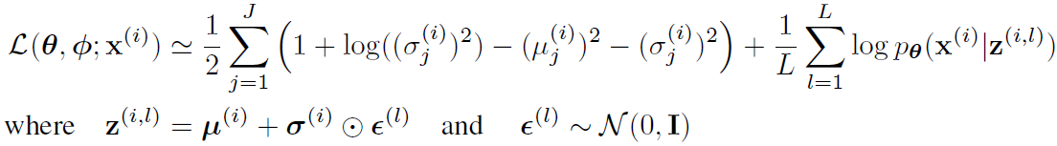
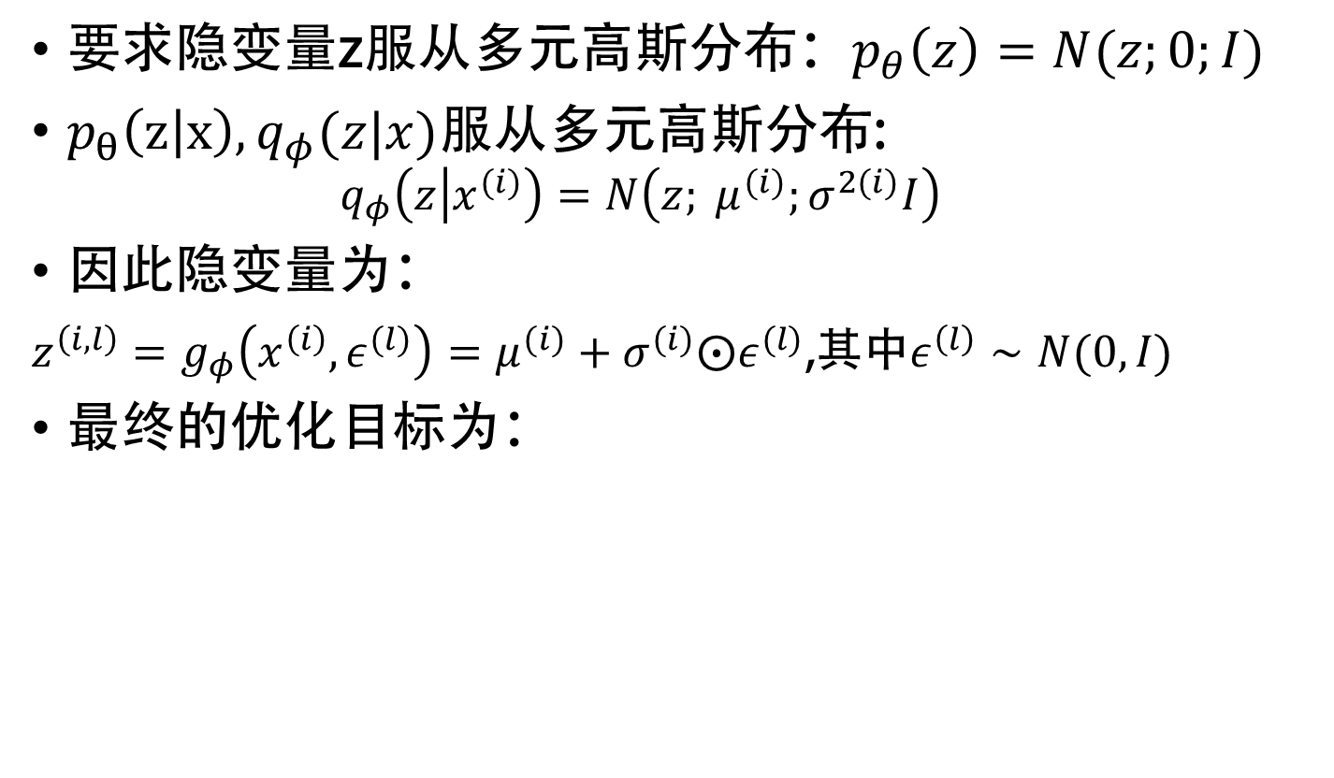
Variational Auto-Encoder
要求隐变量z服从多元高斯分布：$p_{θ}\left(z\right)=N(z;0;I)$
$p_{θ}\left(z | x\right),q_{φ}(z|x)$服从多元高斯分布:
$$q_{φ}\left(z | x^{(i)}\right)=N\left(z; μ^{(i)};σ^{2(i)}I\right)$$
因此隐变量为：
$z^{\left(i,l\right)}=g_{φ}\left(x^{\left(i\right)},ε^{(l)}\right)=μ^{(i)}+σ^{(i)}⨀ε^{(l)}$,其中$ε^{\left(l\right)}∼N(0,I)$
最终的优化目标为：

Slide 6
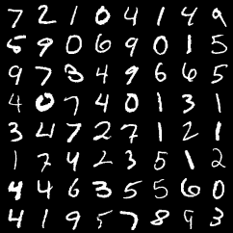
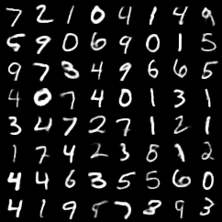
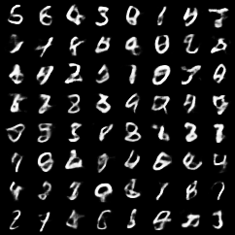
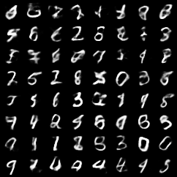
实验
MNIST手写数字数据集
原图： 重构后：
随机设定高斯分布的
均值、方差生成图片：
Notes:
相比GAN 边界更模糊
但encoder decoder可以直接比较原图上的误差，GAN不能在原图上比较

